Slide 1







SaveUP
Von Leon und David

Slide 2

01
Vorstellung
02
Planung
Agenda
03
Architektur
BEHANDELTE THEMEN
04
Herausforderungen und Lösungen
05
Demo
06
Fazit

Slide 3


Vorstellung
Ausgangslage
Viele Benutzer benötigen eine einfache Möglichkeit, ihre Einsparungen und Sparziele zu verwalten.
Es bestand Bedarf an einer plattformübergreifenden App mit:
Produktverwaltung
Sparziel-Tracking
Offline-Funktionalität
Synchronisation mit einem Backend-Server.

Slide 4



Projektziele
Frontend:
Entwicklung einer App mit .NET MAUI.
Benutzeroberfläche für Produktverwaltung
Offline-Modus durch (JSON-Dateien).
Backend:
RESTful API für CRUD-Operationen
Datenkonsistenz und Synchronisation mit dem Frontend.
Skalierbarkeit und Erweiterbarkeit.
Zurück zur Agenda-Seite

Slide 5
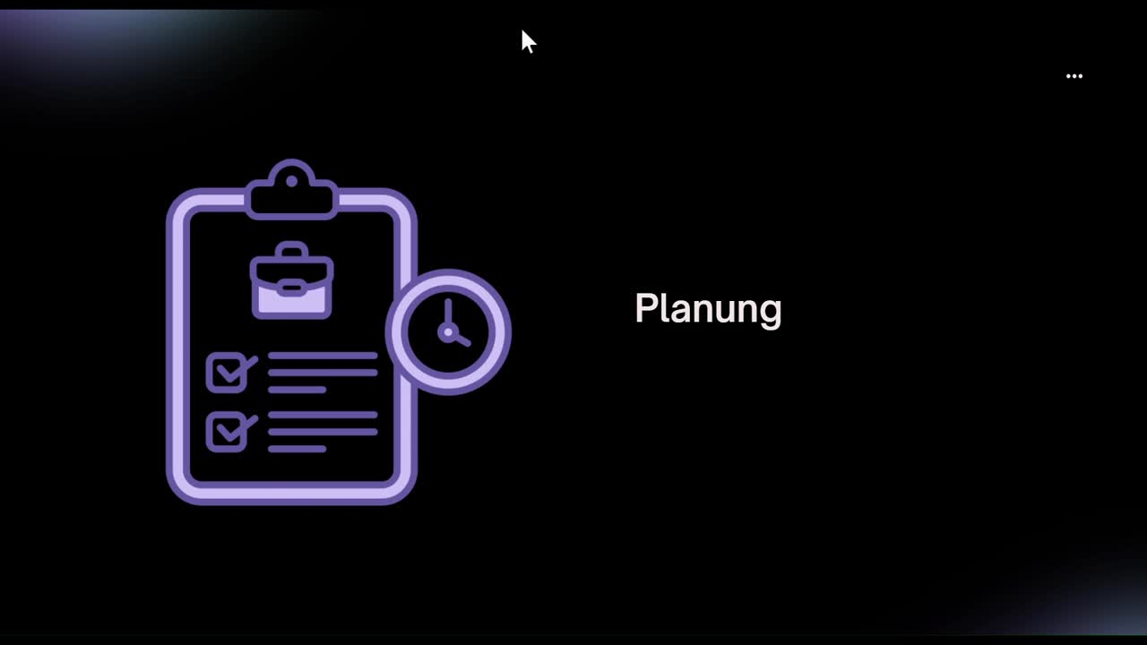




Slide 6
Offline-Funktionalität
Problem: Die App sollte auch ohne Internetverbindung funktionieren.
Lösung: Implementierung eines Fallback-Mechanismus, der lokale JSON-Dateien verwendet.
3. Herausforderung und Lösungen
Datenkonsistenz
Problem: Sicherstellung der Konsistenz zwischen Frontend und Backend.
Lösung: Verwendung von eindeutigen IDs und Zeitsynchronisierung.

Slide 7

5. Demo
Demo

Slide 8
Vielen Dank!
-David
-Leon

